Slide 1

«ИСТОРИЯ ИГРУШКИ»
ДЛЯ ДЕТЕЙ 2 МЛАДШЕЙ ГРУППЫ
Выполнила воспитатель: Ткачёва С В
ИСТОРИЯ ПРО ИГРУШКИ
Выполнила:воспитатель Ткачёва С В

Slide 2
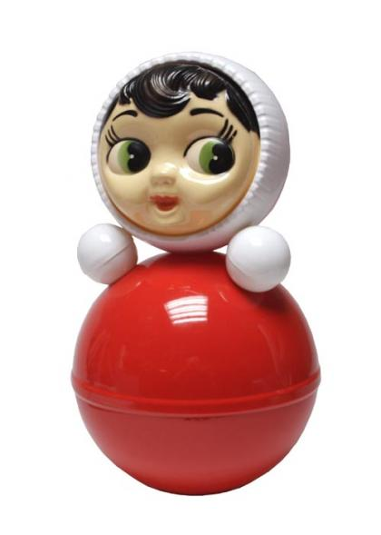

Неваля́шка, ва́нька-вста́нька^{[1][2]} — детская игрушка-кукла, которая при отсутствии внешнего воздействия находится в состоянии устойчивого равновесия, это круглодонная игрушка, обычно имеющая форму яйца, которая имеет тенденцию выпрямляться, когда её толкают под углом, и делает это, по-видимому, в противоречии с тем, как она должна упасть. Игрушка обычно полая с грузом внутри нижней полусферы

Slide 3
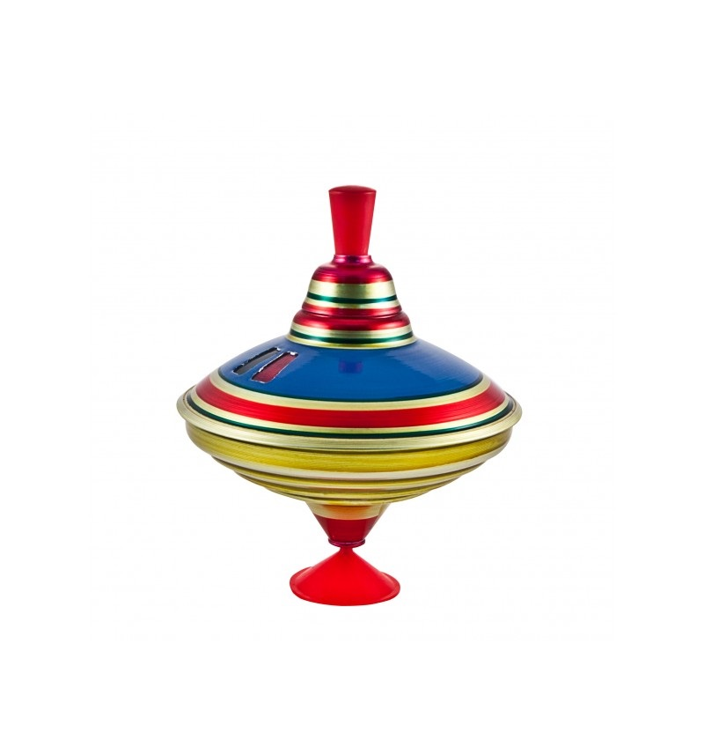
ЮЛА-Волчо́к, юла́ — игрушка (и не только), которая, в общем случае, во время вращения сохраняет устойчивость на одной точке опоры.
Быстро вращающийся волчок не падает за счёт гироскопического эффекта, но постепенно из-за трения угловая скорость собственного вращения уменьшается. Когда скорость вращения становится недостаточно большой, ось волчка начинает спиралеобразно отклоняться от вертикали (прецессировать), и в конце концов волчок падает и прекращает вращение.

Slide 4
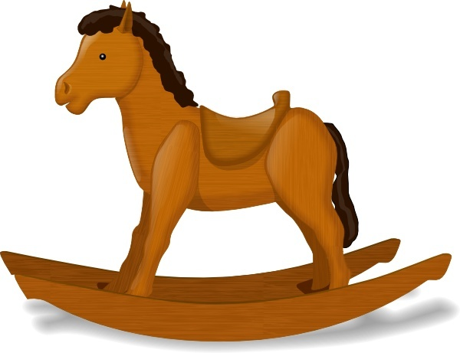
Ло́шадь-кача́лка — игрушка в форме лошади, закреплённая на конструкции из четырёх полос, две из которых (нижние горизонтальные) являются криволинейными, давая возможность раскачивания.
Её предшественниками считаются колыбель, другие варианты игрушек-«качалок» и игрушки в виде лошадей на колёсах. В своём нынешнем виде лошадь-качалка появилась не ранее XVII века на территории британских колоний в Северной Америке^{[1]}, хотя есть источники, указывающие, что такая игрушка могла существовать ещё во времена Средневековья или даже древней Греции

Slide 5
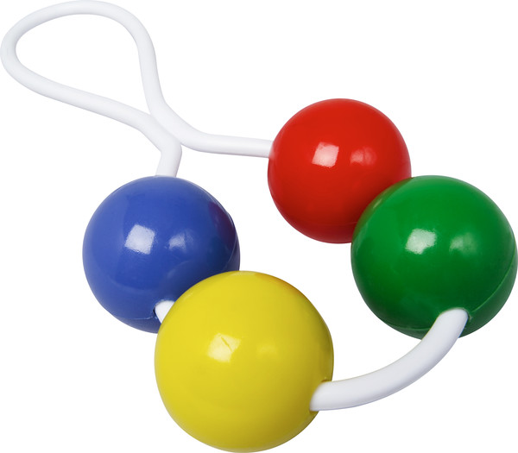
Основные элементы — камера (собственно сама погремушка) и наполнитель. Камера может быть из самых разных материалов: высушенной тыквы, раковин, необработанной, так называемой сырой кожи, дерева, рога, черепашьего панциря, керамики, высушенных горл гусей и уток, мочевых пузырей или из любых готовых ёмкостей. Наполнителем служат камешки, глиняные шарики, дробь, высушенные бобы, горох или другие семена и косточки. Обычно погремушки также имеют ручку-держатель. Традиционные и ритуальные погремушки часто украшаются перьями, бисером, на камеру наносится рисунок.

Slide 6
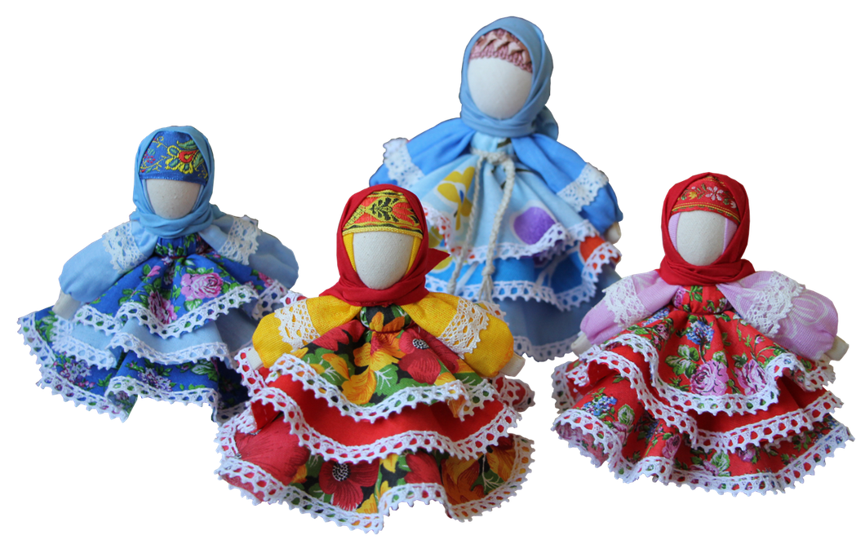
Особенностью русских народных кукол является то, что их делали изначально без использования ножниц и иголки. Этим и объясняются названия некоторых из них — рванка (ткань не резали, а рвали руками), мотанка (куклу мотали из ткани с помощью ниток).Русские народные куклы безлики. Изначально считалось, что кукла должна быть безликой, чтоб в нее не вселились злые духи и не навредили хозяину куклы. Да и сейчас психологи считают, что безликая кукла полезна. Лицо человека выражает самые разные эмоции, меняется в зависимости от настроения. Лицо же куклы — всегда одинаково. А когда лицо не прорисовано — его можно увидеть каждый раз разным. ©
русская народная кукла

Slide 7
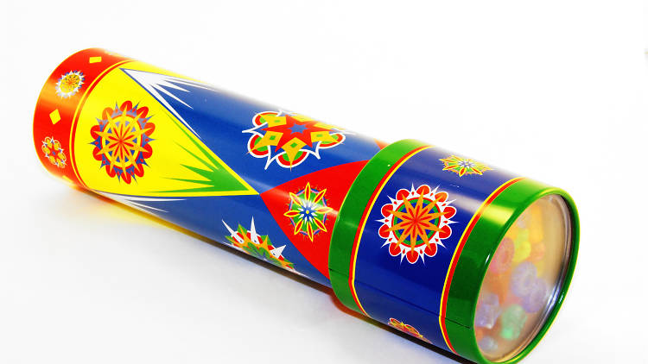
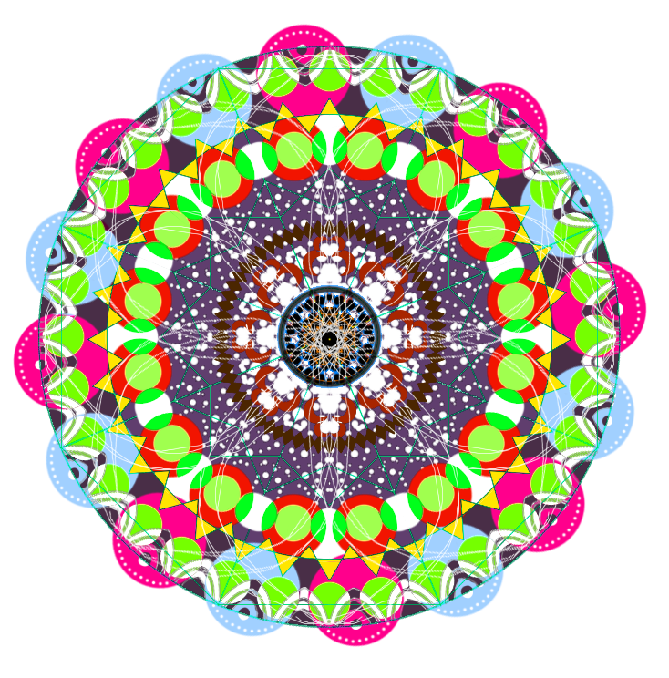
Калейдоскоп — это оптический прибор в виде трубки, в которой можно наблюдать быстро сменяющиеся симметричные узоры. Простыми словами, это игрушка, в которой разноцветные элементы (осколки стекла, кусочки бумаги, бисер и т. п.) отражаются в зеркалах и создают красивые картинки при поворачивании трубки.

Slide 8

Игрушка даёт ребёнку уникальную возможность путешествия во времени, когда игрушечная модель воспроизводит мир ушедших эпох и культур народов, в том числе исчезнувших.

Slide 9
Интернет-ресурсы:
http://www.rukukla.ru/article/kuhi/toystory/davnymdavno_na_ruci.htm http://www.rukukla.ru/article/kuhi/toystory/igru6ka__4act_narodnoi_tradicii.htm http://dedsad19.ru/pdf/290312/psvs6.pdf https://encryptedtbn1.gstatic.com/images?q=tbn:ANd9GcT3ogJBX3qTygclzjNDnUv1cDIcgZ6u1KqcWB2K9kAiMYFh6aLz_g https://encryptedtbn2.gstatic.com/images?q=tbn:ANd9GcR1A5yqqtZhqyqgYasXfxBRso4KWHqF2NGHCwEl-S24l48HFm2Rg https://encrypted-tbn3.gstatic.com/images?q=tbn:ANd9GcRTN7Tuqx1ZtRl5r3m3bASs6rPzZn3WQRuGROPjTZMhEn5LZjH3GA http://www.rustoys.ru/pics/hares.jpg http://cyrillitsa.ru/wp-content/uploads/2013/11/d0530134be_1000.jpg http://img3.imgbb.ru/e/5/3/e530963879f79e11ba98be06c4c6f132.jpg http://900igr.net/datai/mkhk/Istorija-igrushek/0006-009-Kukly-SVJORTKI-iz-svjornutoj-tkani.jpg

